Slide 1
Un hommage à Marcel Jamagne
17/11/1931
-
30/09/2015
Dominique Arrouays
Anne Richer de Forges
Clément Mathieu
© Photo. C. Le Bas,
retouchée par
S. Desbourdes

Slide 2
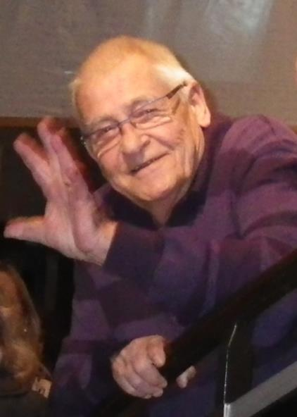
Marcel Jamagne nous a quitté le 30 septembre 2015
Mais qui était Marcel ?

Slide 3



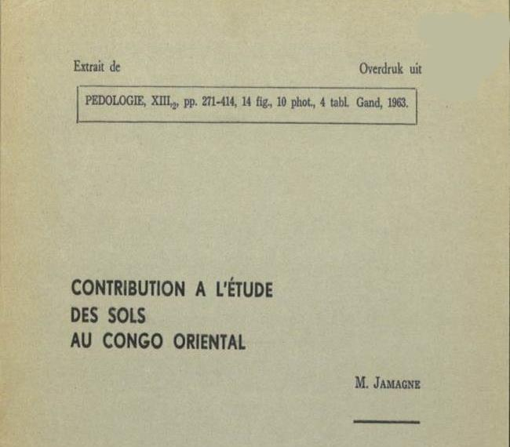
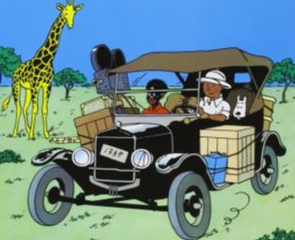
1931 – Naissance – Bruxelles
1955 – Ing. Agronome, Eaux& Forêts,
Gembloux, Belgique
1956 – Serv. Milit. Officier de réserve.
Armée de l’Air Belge
1957 – 1960 – Pédologue cartographe INA Congo
© Hergé, Casterman
Jamagne, M. 1963.
Pédologie, 13, 271-414.

Slide 4
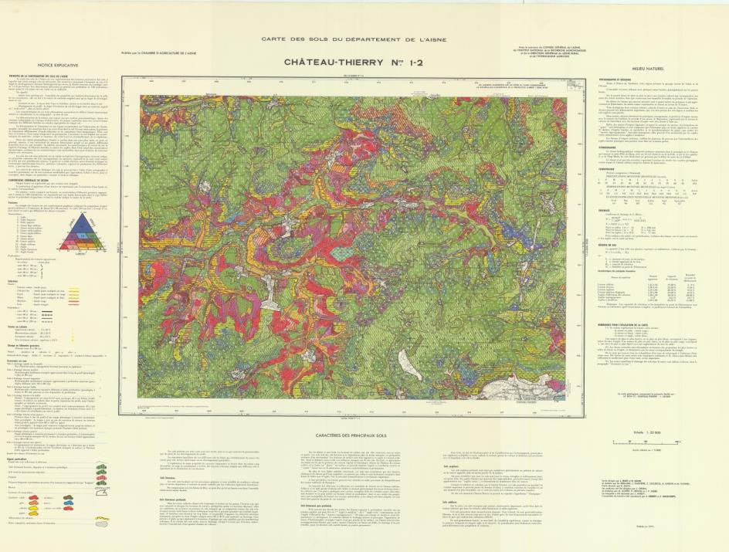

1960 – 1961 – Pédologue cartographe
au Service de Cartographie des sols de
Belgique
1961 - 1968 – Directeur de la Carte des sols de l’Aisne (1:25 000)

Slide 5
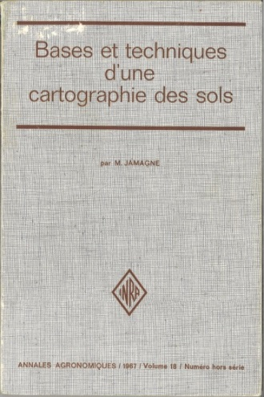
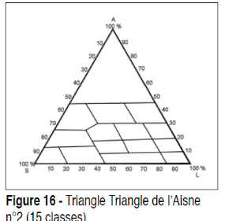
1967 – Publication de « Bases et Techniques d’une cartographie des sols »
La « Bible » de la
Carto pendant + de
20 ans
1967 – Contribution à la « CPCS »
La « Bible » de la classification française
des sols pendant 25 ans
Richer de Forges A, Jamagne M,
Feller C, Arrouays D. 2008, EGS.
Jamagne, M. 1967. Annales
Agronomiques, Vol. 16

Slide 6

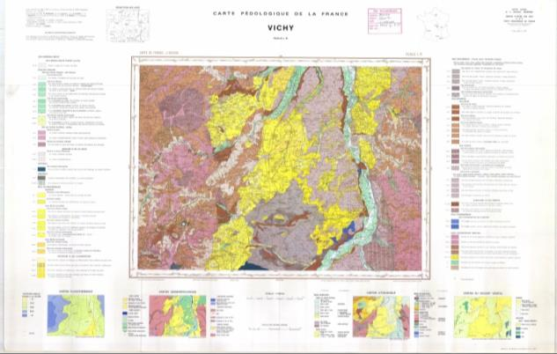
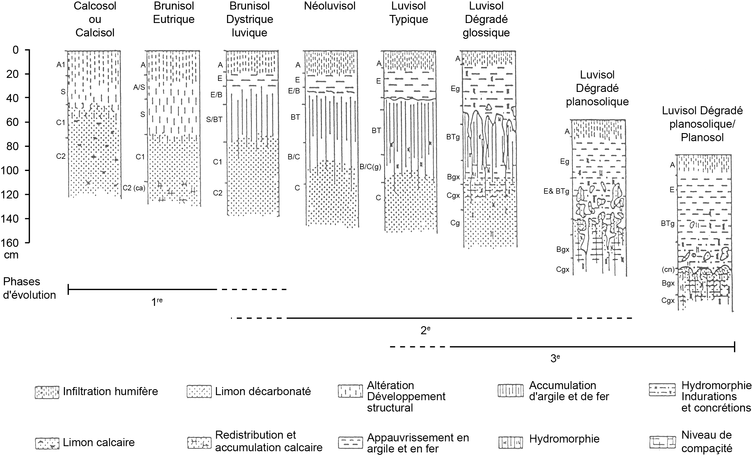


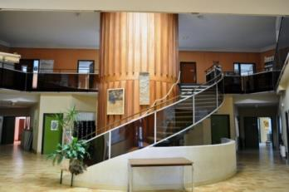
1969 – 1997
Fondation et direction du SESCPF
(INRA Versailles)
1973 – Thèse sur la pédogenèse des formations loessiques
1978
1982 – Déménagement du SESCPF à Orléans
montée en puissance de « la carto »

Slide 7
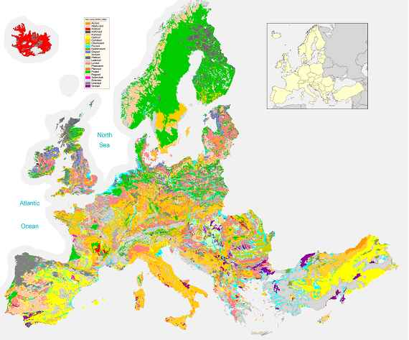



1990 – Création du programme IGCS
1990 – Lancement et
coordination de la BDGSE
Bureau Européen des sols
1994 – Création du journal « Etude et Gestion des Sols »
1996 – 1999 – Présidence de l’AFES
1994 - 1998 – Vice présidence de l’UISS

Slide 8
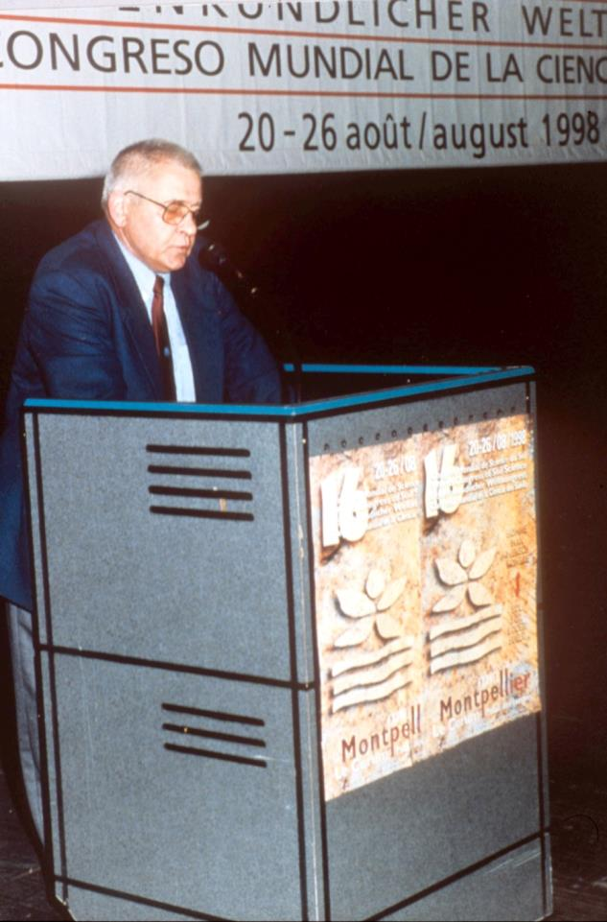
1994 - 2004 – Cours au DEA de pédologie
1997 – « Retraite » INRA
1998 – Organisation
du Congrès Mondial
de Science du Sol.
(Montpellier)

Slide 9
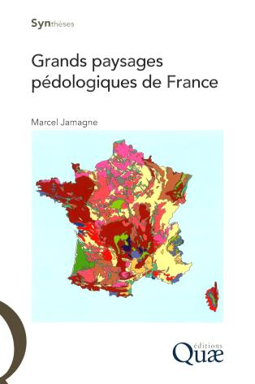
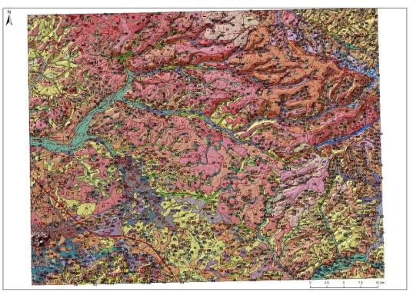
Il ne s’est jamais arrêté…
2011 – Publication des « Grands paysages
pédologiques de France »
2014 – 2015 – il travaillait encore sur la carte à 1/100 000 de Laon
Jamagne M, (avec la collaboration de
M. Eimberk et S. Desbourdes). 2011
INRA-Quae, 535 pages + DVD.
Jamagne M, Richer de Forges A, Arrouays D,
Mathieu C. In prep. Carte pédologique à 1/100 000
de Laon et notice explicative. INRA-Quae.

Slide 10
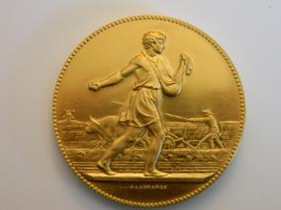

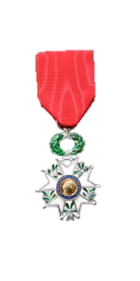

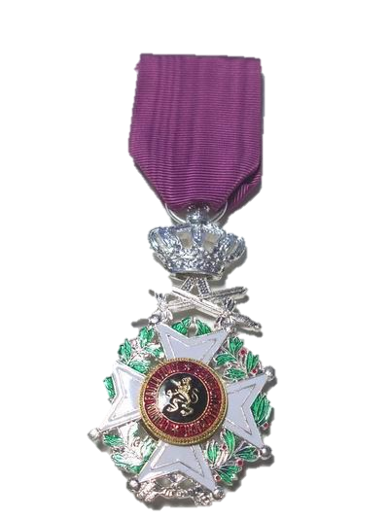
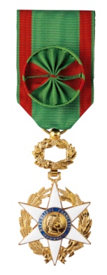
Médaille d’Or de l’Académie d’Agriculture (AAF),
Membre titulaire et président de section de l’AAF,
Membre honoraire de l’UISS, et de la SSSA,
Chevalier de la Légion d’Honneur (F)
Officier du Mérite Agricole (F)
Chevalier de l’Ordre de Léopold (B)

Slide 11
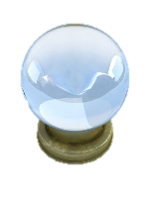
Marcel Jamagne, était aussi :
Un visionnaire
En 1967, il écrivait déjà, (en parlant d’aménagement du territoire et en préfigurant les SIG qui ne sont arrivés que 20 ans plus tard…) :
« La carte des propriétés intrinsèques des sols - ou carte des sols au sens habituel – est le fond sur lequel on peut dessiner toutes les autres cartes. »
Il avait déjà deviné Applicasol il y a 49 ans…

Slide 12
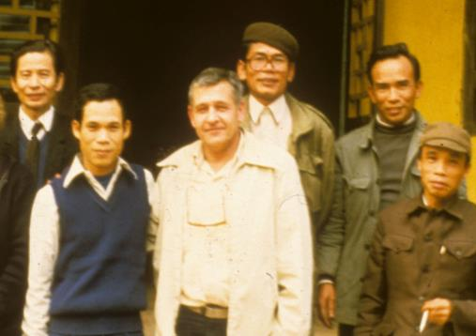
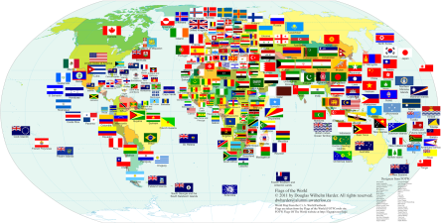
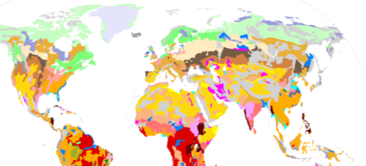
A l’international, Marcel Jamagne était aussi :
L’initiateur de très nombreuses
coopérations internationales
Un pédologue mondialement reconnu pour ses connaissances en pédogenèse, en classification et en cartographie
Un « grand bonhomme » unanimement aimé pour sa sympathie et son immense charisme

Slide 13
Un grand « bonhomme »
Un homme extrêmement chaleureux, très humain,
Un regard pétillant, un sourire malin,
Un homme qui ne savait pas dissocier le travail de l’ambiance de ce travail,
Un travailleur exceptionnel et infatigable,
Un homme soucieux du bien-être et de la promotion de tous,
Un médiateur et un fédérateur, à la fois joyeux et sérieux, et étonnamment stimulant.

Slide 14
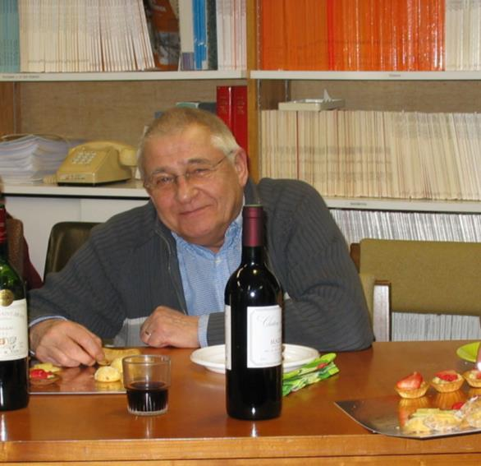
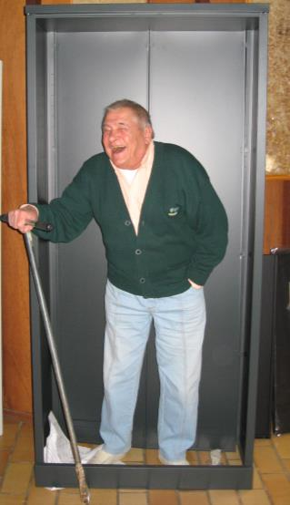
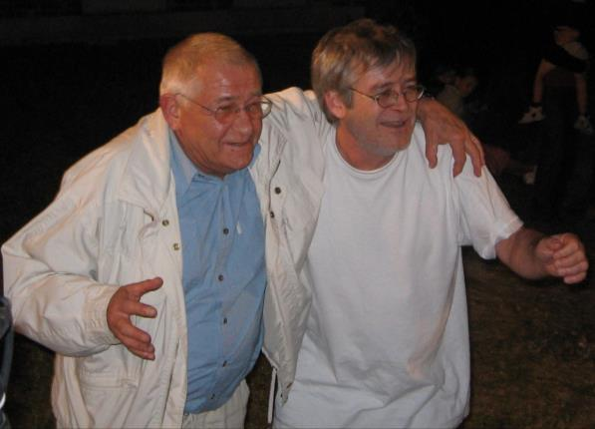
Un humaniste,
un bon vivant
et un ami…

Slide 15

Bon voyage et merci pour tout : pour les sols,
comme pour nous, merci Marcel !
1er Juin 2016 – 15h00 – 17h00 : Séance d’hommage à Marcel Jamagne,
Académie d’Agriculture de France, Paris

